Slide 1
Materiales para el instructor Capítulo 3: Routing dinámico
CCNA Routing and Switching
Routing and Switching Essentials v6.0
Notes:
Cisco Networking Academy Program
Routing and Switching Essentials v6.0
Capítulo 3: Routing dinámico

Slide 2
Materiales del instructor: Guía de planificación del capítulo 3
Esta presentación en PowerPoint se divide en dos partes:
Guía de planificación para el instructor
Información para ayudarlo a familiarizarse con el capítulo
Ayuda a la enseñanza
Presentación de la clase del instructor
Diapositivas opcionales que puede utilizar en el aula
Comienza en la diapositiva n.º 15
Nota: Elimine la Guía de planificación de esta presentación antes de compartirla con otras personas.
Notes:
2

Slide 3
Routing and Switching Essentials v6.0
Guía de planificación
Capítulo 3: Routing dinámico
Notes:
Guía de planificación de Routing and Switching Essentials v6.0
Capítulo 3: Routing dinámico

Slide 4
Capítulo 3: Actividades
¿Qué actividades se relacionan con este capítulo?
N.° de página | Tipo de actividad | Nombre de la actividad | ¿Opcional?
3.0.1.2 | Actividad de clase | ¿Cuánto cuesta? | Opcional
3.1.2.5 | Actividad | Comparar el routing estático con el dinámico | -
3.2.1.2 | Verificador de sintaxis | Anuncio de las redes del R2 y el R3 | -
3.2.1.3 | Verificador de sintaxis | Verificar la configuración y las rutas RIP en las redes R2 y R3 | -
3.2.1.4 | Verificador de sintaxis | Habilitación y verificación de RIPv2 en el R2 y el R3 | -
3.2.1.5 | Verificador de sintaxis | Deshabilitación de la sumarización automática en el R2 y el R3 | -
La contraseña utilizada en las actividades de Packet Tracer en este capítulo es: PT_ccna5
Notes:
4

Slide 5
Capítulo 3: Actividades
¿Qué actividades se relacionan con este capítulo?
N.° de página | Tipo de actividad | Nombre de la actividad | ¿Opcional?
3.2.1.6 | Verificador de sintaxis | Configuración y verificación de una interfaz pasiva en el R2 y el R3 | -
3.2.1.7 | Verificador de sintaxis | Verificación del gateway de último recurso en el R2 y el R3 | -
3.2.1.8 | Packet Tracer | Configuración de RIPv2 | Recomendado
3.2.1.9 | Práctica de laboratorio | Configuración de RIPv2 | Opcional
3.3.1.4 | Actividad | Identificar las partes de una entrada de la tabla de routing IPv4 | -
3.3.2.6 | Actividad | Identificar rutas IPv4 principales y secundarias | -
3.3.3.3 | Actividad | Determinar la ruta con la coincidencia más larga | -
3.3.4.4 | Actividad | Identificar las partes de una entrada de la tabla de routing IPv6 | -
3.4.1.1 | Actividad de clase | IPv6: detalles y más detalles | Opcional
La contraseña utilizada en las actividades de Packet Tracer en este capítulo es: PT_ccna5
Notes:
5

Slide 6
Capítulo 3: Evaluación
Los estudiantes deben completar el capítulo 3 "Evaluación" después de completar el capítulo 3.
Los cuestionarios, las prácticas de laboratorio, los Packet Tracers y otras actividades se pueden utilizar para evaluar informalmente el progreso de los estudiantes.
Notes:
6

Slide 7
Capítulo 3: Prácticas recomendadas
Antes de enseñar el capítulo 3, el instructor debe:
Completar el capítulo 3, "Evaluación."
Los objetivos de este capítulo son:
Explicar el propósito de los protocolos de routing dinámico.
Explicar el uso del routing dinámico y el del routing estático.
Configurar el protocolo de routing RIPv2.
Explicar los componentes de una entrada de la tabla de routing IPv4 para una ruta dada.
Explicar la relación de nivel principal/secundario en una tabla de routing creada en forma dinámica.
Determinar qué ruta se usará para reenviar un paquete IPv4.
Determinar qué ruta se usará para reenviar un paquete IPv6.
Notes:
7

Slide 8
Capítulo 3: Prácticas recomendadas (cont.)
Sección 3.1
Cree topologías en Packet Tracer que sean similares a las del capítulo y demuestre el routing estático en comparación con el dinámico. Destaque las ventajas y desventajas del routing estático y del routing dinámico.
En este capítulo, considere configurar una red grande en una demostración de Packet Tracer para permitir que los estudiantes aprecien el tamaño y la complejidad.
Analice con los estudiantes las ventajas y desventajas de utilizar protocolos de routing en lugar de routing estático. Presente términos tales como métricas, convergencia, vector distancia, estado de enlace, sin clase, con clase, IGP y EGP.
Notes:
8

Slide 9
Capítulo 3: Prácticas recomendadas (cont.)
Sección 3.2
Demuestre cada comando de RIP mediante Packet Tracer. Siga con la práctica de laboratorio recomendada: 3.2.1.8 Configurar RIPv2.
Los verificadores de sintaxis que se incluyen en esta sección pueden utilizarse para ayudar a que los estudiantes memoricen comandos e interpreten comandos de error.
Notes:
9

Slide 10
Capítulo 3: Prácticas recomendadas (cont.)
Sección 3.3
Leer las tablas de routing es fundamental para solucionar problemas. Proporcione muchos ejemplos de topologías preconfiguradas para la práctica.
Notes:
10

Slide 11
Capítulo 3: Prácticas recomendadas (cont.)
Preguntas para debatir
1. ¿Cuándo debemos utilizar routing estático?
2. ¿Cuándo debemos utilizar routing dinámico?
3. ¿Cuáles son las ventajas y desventajas del routing estático y del routing dinámico?
4. Comparar los protocolos de routing vector distancia y de estado de enlace.
5. ¿Cuál es la ventaja de los protocolos de routing sin clase sobre los protocolos de routing con clase?
6. ¿Por qué queremos tener convergencia en el menor tiempo posible después de realizar un cambio en una red?
7. ¿Por qué necesitamos tener varias métricas?
8. ¿Qué afecta la velocidad de convergencia?
Notes:
11

Slide 12
Capítulo 3: Prácticas recomendadas (cont.)
Historia del capítulo 3
Cuando dos empresas aúnan fuerzas, sus redes también deben unirse. Nuestro cliente había adquirido a uno de sus competidores y nos solicitó que integráramos estas dos redes, muy grandes y muy diferentes entre sí. Las oficinas remotas de cada empresa necesitaban acceder a todas las redes existentes de la empresa y a las de la nueva compañía. Las instrucciones de routing estático en los routers principales de cada empresa habían aumentado, ya que en cada una se habían agregado oficinas remotas. Con la fusión de las redes de estas dos empresas, la cantidad de rutas estáticas se duplicó. Para que la fusión funcionara, era preciso encontrar una respuesta sencilla para un tema complejo. Dado que la administración de esas redes se realizaba mediante routers Cisco, se instaló un esquema muy simple de red EIGRP en todos los routers interconectados. Con esta nueva red enrutada dinámicamente, se eliminó la necesidad de mantener rutas estáticas en los routers principales y en los de las oficinas remotas. Además, esto proporcionó la posibilidad de una futura expansión a redes adicionales de manera sencilla. Con apenas algunas horas de asesoramiento y conocimientos básicos sobre routing dinámico, la fusión de las redes se realizó sin problemas.
Notes:
12

Slide 13
Capítulo 3: Ayuda adicional
Para obtener ayuda adicional sobre las estrategias de enseñanza, incluidos los planes de lección, las analogías para los conceptos difíciles y los temas de debate, visite la Comunidad CCNA en https://www.netacad.com/group/communities/community-home.
Prácticas recomendadas de todo el mundo para enseñar CCNA Routing and Switching. https://www.netacad.com/group/communities/ccna-blog
Si tiene planes o recursos de lección que desee compartir, súbalos a la Comunidad CCNA, a fin de ayudar a otros instructores.
Los estudiantes pueden inscribirse en Packet Tracer Know How 1: Packet Tracer 101 (autoinscripción)
Notes:
13

Slide 14


Slide 15
Capítulo 3: Routing dinámico
Routing and Switching Essentials v6.0
Notes:
Cisco Networking Academy Program
Routing and Switching Essentials v6.0
Capítulo 3: Routing dinámico

Slide 16
Capítulo 3: Secciones y objetivos
3.1 Protocolos de routing dinámico
Explicar el propósito de los protocolos de routing dinámico.
Explicar el uso del routing dinámico y el del routing estático.
3.2 RIPv2
Configurar el protocolo de routing RIPv2.
3.3 La tabla de routing
Explicar los componentes de una entrada de la tabla de routing IPv4 para una ruta dada.
Explicar la relación de nivel principal/secundario en una tabla de routing creada en forma dinámica.
Determinar qué ruta se usará para reenviar un paquete IPv4.
Determinar qué ruta se usará para reenviar un paquete IPv6.
3.4 Resumen
Notes:
16

Slide 17
3.1 Protocolos de routing dinámico
Notes:
Cisco Networking Academy Program
Routing and Switching Essentials v6.0
Capítulo 3: Routing dinámico

Slide 18
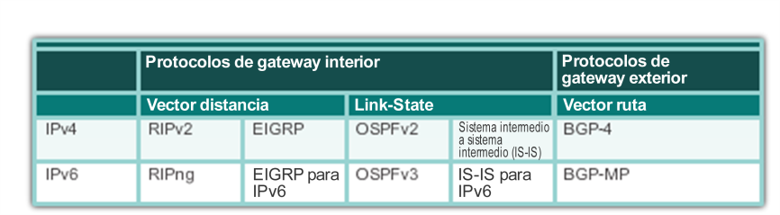
Descripción general de los protocolos de routing dinámico Evolución de los protocolos de routing dinámico
Los protocolos de routing dinámico se utilizan en el ámbito de las redes desde finales de la década de los ochenta.
Las versiones más nuevas admiten la comunicación basada en IPv6.
Clasificación de los protocolos de routing
Notes:
3.1 – Protocolos de routing dinámico
3.1.1 – Descripción general de los protocolos de routing dinámico
3.1.1.1 – Evolución de los protocolos de routing dinámico

Slide 19
Descripción general de los protocolos de routing dinámico Componentes de los protocolos de routing dinámico
Los protocolos de routing se usan para facilitar el intercambio de información de routing entre routers.
El propósito de los protocolos de routing dinámico incluye lo siguiente:
Descubrir redes remotas
Mantener la información de routing actualizada
Escoger el mejor camino hacia las redes de destino
Poder encontrar un mejor camino nuevo si la ruta actual deja de estar disponible
Notes:
3.1 – Protocolos de routing dinámico
3.1.1 – Descripción general de los protocolos de routing dinámico
3.1.1.2 – Componentes de los protocolos de routing dinámico

Slide 20
Descripción general de los protocolos de routing dinámico Componentes de los protocolos de routing dinámico (continuación)
Los componentes principales de los protocolos de routing dinámico incluyen los siguientes:
Estructuras de datos: por lo general, los protocolos de routing utilizan tablas o bases de datos para sus operaciones. Esta información se guarda en la RAM.
Mensajes del protocolo de routing: los protocolos de routing usan varios tipos de mensajes para descubrir routers vecinos, intercambiar información de routing y realizar otras tareas para descubrir la red y conservar información precisa acerca de ella.
Algoritmo: los protocolos de routing usan algoritmos para facilitar información de routing y para determinar la mejor ruta.
Notes:
3.1 – Protocolos de routing dinámico
3.1.1 – Descripción general de los protocolos de routing dinámico
3.1.1.2 – Componentes de los protocolos de routing dinámico (continuación)

Slide 21
Comparación entre routing dinámico y estático Usos del routing estático
Las redes generalmente utilizan una combinación de routing estático y dinámico.
El routing estático tiene varios usos principales:
Facilita el mantenimiento de la tabla de routing en redes más pequeñas en las cuales no está previsto que crezcan significativamente.
Proporcionar routing hacia y desde una red de conexión única. Una red con solo una ruta predeterminada saliente y sin conocimiento de ninguna red remota.
Acceder a un único router predeterminado. Se utiliza para representar una ruta hacia cualquier red que no tenga ninguna coincidencia en la tabla de routing.
Notes:
3.1 – Protocolos de routing dinámico
3.1.2 – Comparación entre routing dinámico y estático
3.1.2.1 – Usos del routing estático

Slide 22
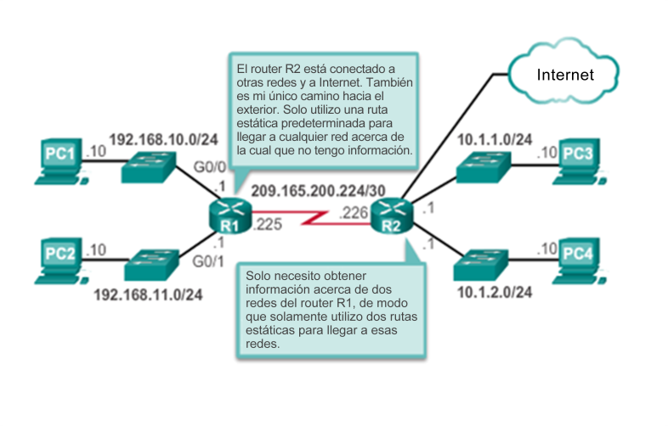
Comparación entre routing dinámico y estático Usos del routing estático (continuación)
Notes:
3.1 – Protocolos de routing dinámico
3.1.2 – Comparación entre routing dinámico y estático
3.1.2.1 – Usos del routing estático (continuación)

Slide 23
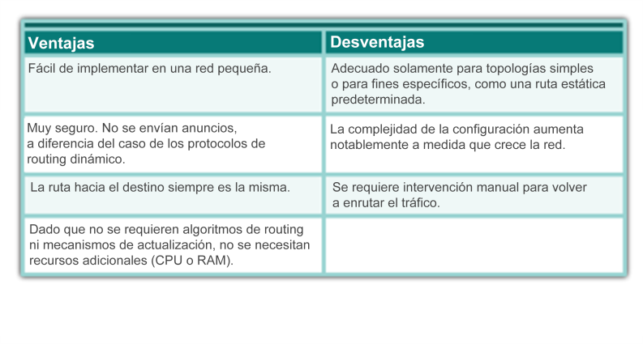
Comparación entre routing dinámico y estático Ventajas y desventajas del routing estático
Notes:
3.1 – Protocolos de routing dinámico
3.1.2 – Comparación entre routing dinámico y estático
3.1.2.2 – Ventajas y desventajas del routing estático

Slide 24
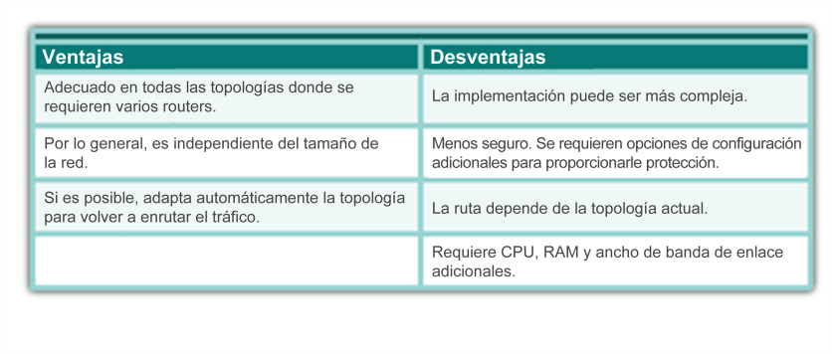
Comparación entre routing dinámico y estático Ventajas y desventajas del routing dinámico
Notes:
3.1 – Protocolos de routing dinámico
3.1.2 – Comparación entre routing dinámico y estático
3.1.2.4 – Ventajas y desventajas del routing dinámico

Slide 25
3.2 RIPv2
Notes:
Cisco Networking Academy Program
Routing and Switching Essentials v6.0
Capítulo 3: Routing dinámico

Slide 26
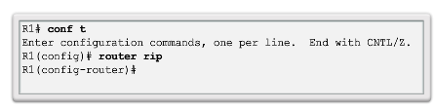
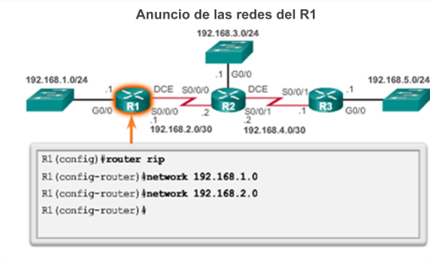
Configurar el protocolo RIP Modo de configuración RIP de un router
Notes:
3.2 – RIPv2
3.2.1 – Configurar el protocolo RIP
3.2.1.1 – Modos de configuración RIP de un router

Slide 27
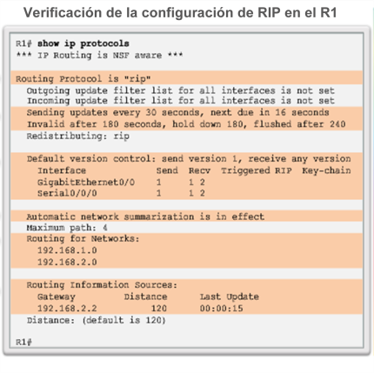
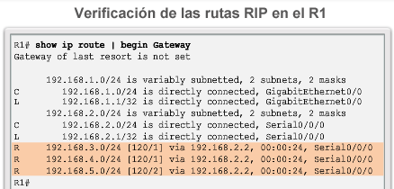
Configurar el protocolo RIP Verificar el routing RIP
Notes:
3.2 – RIPv2
3.2.1 – Configurar el protocolo RIP
3.2.1.3 – Verificar el routing RIP

Slide 28
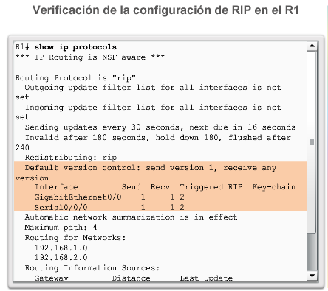
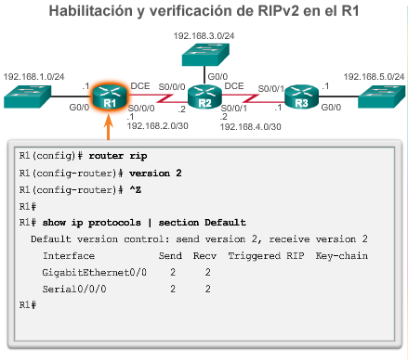
Configurar el protocolo RIP Habilitar y verificar RIPv2
Notes:
3.2 – RIPv2
3.2.1 – Configurar el protocolo RIP
3.2.1.4 – Habilitar y verificar RIPv2

Slide 29
Configurar el protocolo RIP Deshabilitar la sumarización automática
En forma similar a RIPv1, RIPv2 resume automáticamente en los límites de las redes principales de manera predeterminada.
Para modificar el comportamiento predeterminado de sumarización automática de RIPv2, utilice el comando no auto-summary del modo de configuración del router.
Este comando no tiene ningún efecto cuando se utiliza RIPv1.
Cuando se deshabilita la sumarización automática, RIPv2 ya no resume las redes a su dirección con clase en routers fronterizos. RIPv2 ahora incluye todas las subredes y sus máscaras correspondientes en sus actualizaciones de routing.
El comando show ip protocols ahora indica que la sumarización automática de redes no está en efecto.
Notes:
3.2 – RIPv2
3.2.1 – Configurar el protocolo RIP
3.2.1.5 – Deshabilitar la sumarización automática

Slide 30
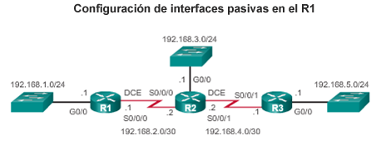
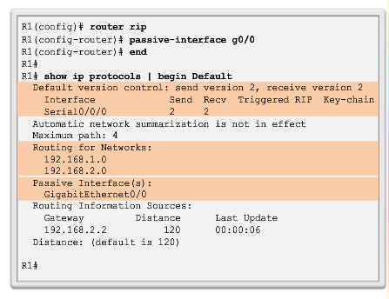
Configurar el protocolo RIP Configurar interfaces pasivas
El envío de actualizaciones innecesarias a una LAN impacta en la red de tres maneras:
Desperdicio de ancho de banda
Recursos desperdiciados
Riesgo de seguridad
Notes:
3.2 – RIPv2
3.2.1 – Configurar el protocolo RIP
3.2.1.6 – Configurar interfaces pasivas

Slide 31
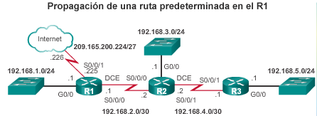
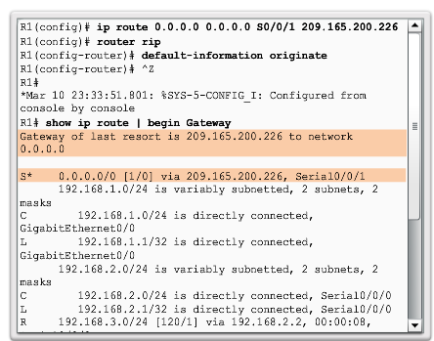
Configurar el protocolo RIP Propagar una ruta predeterminada
Notes:
3.2 – RIPv2
3.2.1 – Configurar el protocolo RIP
3.2.1.7 – Propagar una ruta predeterminada

Slide 32
3.3 La tabla de routing
Notes:
Cisco Networking Academy Program
Routing and Switching Essentials v6.0
Capítulo 3: Routing dinámico

Slide 33
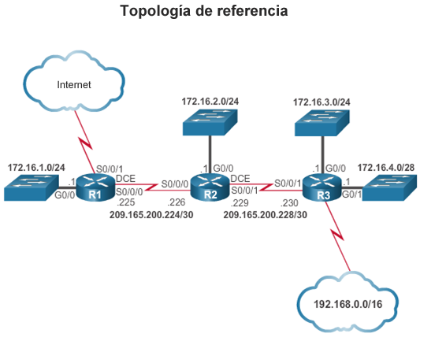
Partes de una entrada de ruta IPv4 Entradas de la tabla de routing
Notes:
3.3 – La tabla de routing
3.3.1 – Partes de una entrada de ruta IPv4
3.3.1.1 – Entradas de la tabla de routing

Slide 34
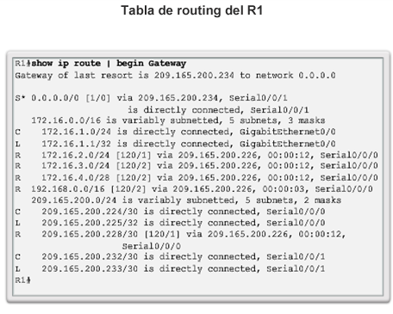
Partes de una entrada de ruta IPv4 Entradas de la tabla de routing
Notes:
3.3 – La tabla de routing
3.3.1 – Partes de una entrada de ruta IPv4
3.3.1.1 – Entradas de la tabla de routing

Slide 35
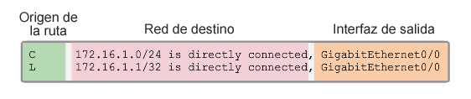
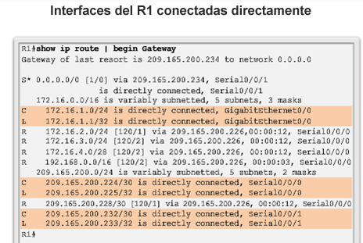
Partes de una entrada de ruta IPv4 Entradas conectadas directamente
Notes:
3.3 – La tabla de routing
3.3.1 – Partes de una entrada de ruta IPv4
3.3.1.2 – Entradas conectadas directamente

Slide 36
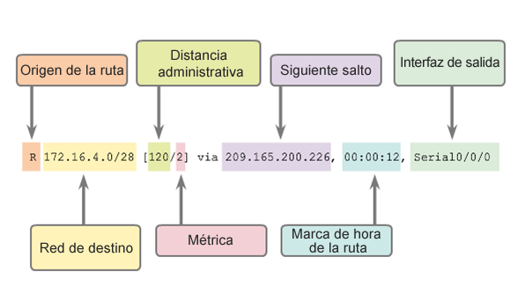
Partes de una entrada de ruta IPv4 Entradas de redes remotas
Notes:
3.3 – La tabla de routing
3.3.1 – Partes de una entrada de ruta IPv4
3.3.1.3 – Entradas de redes remotas

Slide 37
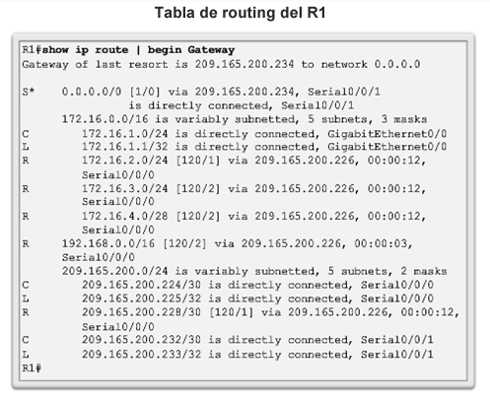
Rutas IPv4 obtenidas en forma dinámica Términos de la tabla de routing
Las rutas se analizan
en términos de:
Ruta final
Ruta de Nivel 1
Ruta principal de nivel 1
Rutas secundarias de nivel 2
Notes:
3.3 – La tabla de routing
3.3.2 – Rutas IPv4 obtenidas en forma dinámica
3.3.2.1 – Términos de la tabla de routing

Slide 38
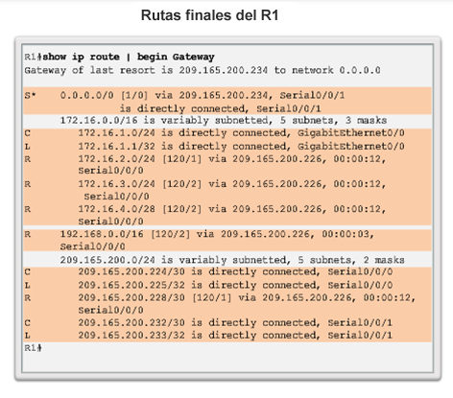
Rutas IPv4 obtenidas en forma dinámica Ruta final
Una ruta final es una entrada de la tabla de routing que contiene una dirección IP del siguiente salto o una interfaz de salida.
Las rutas conectadas directamente, las rutas descubiertas dinámicamente y las rutas link-local son rutas finales.
Notes:
3.3 – La tabla de routing
3.3.2 – Rutas IPv4 obtenidas en forma dinámica
3.3.2.2 – Ruta final

Slide 39
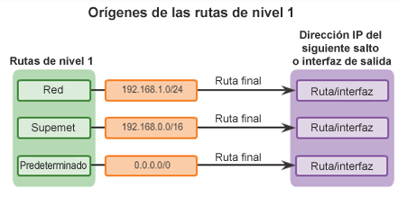
Rutas IPv4 obtenidas en forma dinámica Ruta de Nivel 1
Notes:
3.3 – La tabla de routing
3.3.2 – Rutas IPv4 obtenidas en forma dinámica
3.3.2.3 – Ruta de Nivel 1

Slide 40
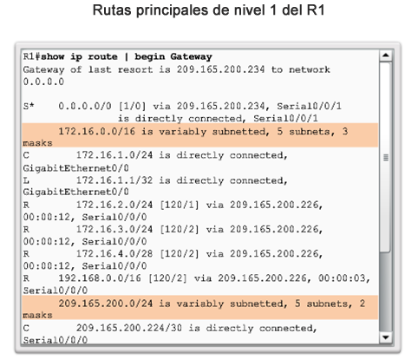
Rutas IPv4 obtenidas en forma dinámica Ruta principal de Nivel 1
Notes:
3.3 – La tabla de routing
3.3.2 – Rutas IPv4 obtenidas en forma dinámica
3.3.2.4 – Ruta principal de Nivel 1

Slide 41
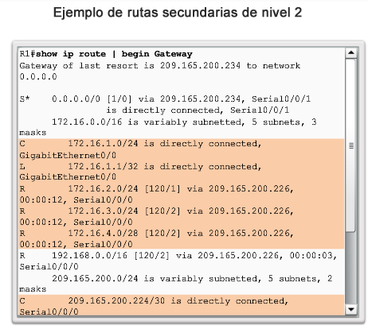
Rutas IPv4 obtenidas en forma dinámica Ruta secundaria de Nivel 2
Notes:
3.3 – La tabla de routing
3.3.2 – Rutas IPv4 obtenidas en forma dinámica
3.3.2.5 – Ruta secundaria de Nivel 2

Slide 42
El proceso de búsqueda de rutas IPv4 Proceso de búsqueda de rutas
Si la mejor coincidencia es una ruta final de nivel 1, se utiliza esa ruta para reenviar el paquete.
Si la mejor coincidencia es una ruta principal de nivel 1, se continúa con el siguiente paso.
El router examina las rutas secundarias (las rutas de subred) de la ruta principal en busca de una mejor coincidencia.
Si hay una coincidencia con una ruta secundaria de nivel 2, se utiliza esa subred para reenviar el paquete.
Si no hay una coincidencia con ninguna de las rutas secundarias de nivel 2, se continúa con el paso siguiente.
Notes:
3.3 – La tabla de routing
3.3.3 – El proceso de búsqueda de rutas IPv4
3.3.3.1 – Proceso de búsqueda de rutas

Slide 43
El proceso de búsqueda de rutas IPv4 Proceso de búsqueda de rutas (continuación)
El router continúa buscando rutas de superred de nivel 1 en la tabla de routing para detectar una coincidencia, incluida la ruta predeterminada, si la hubiera.
Si ahora hay una coincidencia menor con las rutas predeterminadas o de superred de nivel 1, el router usa esa ruta para reenviar el paquete.
Si no hay coincidencia con ninguna ruta de la tabla de routing, el router descarta el paquete.
Notes:
3.3 – La tabla de routing
3.3.3 – El proceso de búsqueda de rutas IPv4
3.3.3.1 – Proceso de búsqueda de rutas (continuación)

Slide 44
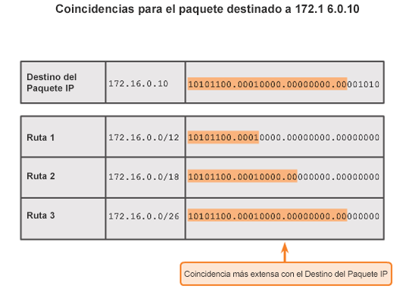
El proceso de búsqueda de rutas IPv4 La mejor ruta = La coincidencia más larga
Notes:
3.3 – La tabla de routing
3.3.3 – El proceso de búsqueda de rutas IPv4
3.3.3.2 – La mejor ruta = La coincidencia más larga

Slide 45
El proceso de búsqueda de rutas IPv4 Entradas de la tabla de routing IPv6
Los componentes de la tabla de routing IPv6 son muy similares a los de la tabla de routing IPv4 (interfaces conectadas directamente, rutas estáticas y rutas obtenidas en forma dinámica).
IPv6 no distingue clase por diseño, todas las rutas son en realidad rutas finales de nivel 1. No hay rutas principales de nivel 1 para rutas secundarias de nivel 2.
Notes:
3.3 – La tabla de routing
3.3.4 – Analizar una tabla de routing IPv6
3.3.4.1 – Entradas de la tabla de routing IPv6

Slide 46
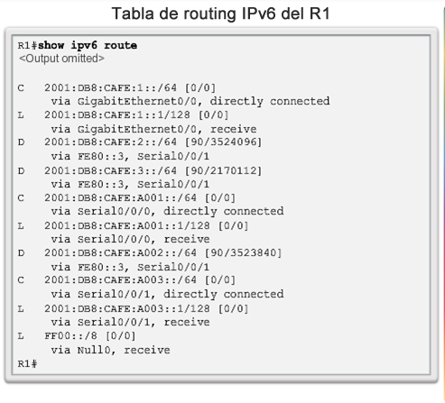
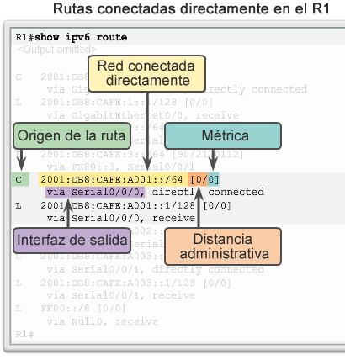
Analizar una tabla de routing IPv6 Entradas conectadas directamente
Notes:
3.3 – La tabla de routing
3.3.4 – Analizar una tabla de routing IPv6
3.3.4.2 – Entradas conectadas directamente

Slide 47
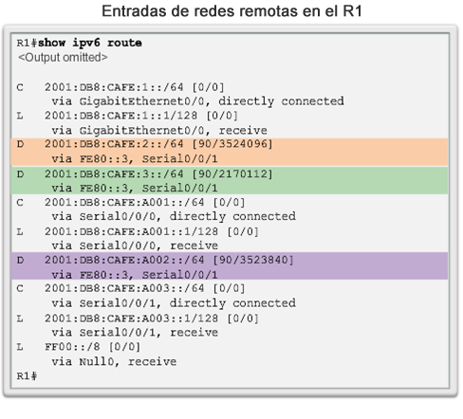
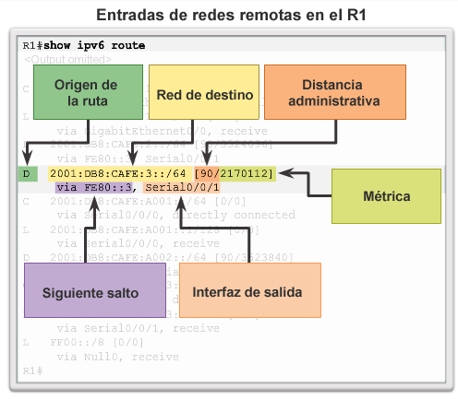
Analizar una tabla de routing IPv6 Entradas de redes remotas IPv6
Notes:
3.3 – La tabla de routing
3.3.4 – Analizar una tabla de routing IPv6
3.3.4.3 – Entradas de redes remotas IPv6

Slide 48
3.4 Resumen
Notes:
Cisco Networking Academy Program
Introducción a Networks v6.0
Capítulo 6: Capa de red

Slide 49
Capítulo 3: Resumen
Protocolos de routing dinámico:
Los utilizan los routers para obtener información automáticamente sobre redes remotas de otros routers.
Entre los propósitos se incluyen los siguientes: detección de redes remotas, mantenimiento de información de routing actualizada, selección de la mejor ruta hacia las redes de destino y capacidad para encontrar una mejor ruta nueva si la ruta actual deja de estar disponible.
Es la mejor opción para las redes grandes, pero para las redes de conexión única es mejor el routing estático.
Sirven para informar cambios a otros routers.
Notes:
Capítulo 3: Resumen

Slide 50
Capítulo 3: Resumen (continuación)
Protocolos de routing dinámico:
Se encargan de detectar redes remotas y de mantener información de red precisa.
Cuando se produce un cambio en la topología, los protocolos de routing propagan esa información por todo el dominio de routing.
Convergencia: el proceso para lograr que todas las tablas de routing alcancen un estado de coherencia, en el cual todos los routers en el mismo dominio o área de routing tengan información completa y precisa acerca de la red. Algunos protocolos de routing convergen más rápido que otros.
Notes:
Capítulo 3: Resumen

Slide 51
Capítulo 3: Resumen (continuación)
Protocolos de routing dinámico:
Los routers Cisco utilizan el valor de distancia administrativa para determinar qué origen de routing deben utilizar.
Cada protocolo de routing dinámico tiene un valor administrativo único junto con las rutas estáticas y las redes conectadas directamente.
Las redes conectadas directamente son el origen preferido, seguido de las rutas estáticas y de diversos protocolos de routing dinámico.
Notes:
Capítulo 3: Resumen

Slide 52
Capítulo 3: Resumen (continuación)
Protocolos de routing dinámico:
Cada protocolo de routing dinámico tiene un valor administrativo único junto con las rutas estáticas y las redes conectadas directamente. Cuanto menor es el valor administrativo, mayor es la preferencia del origen de ruta.
Una red conectada directamente es siempre el origen preferido, seguido de las rutas estáticas y luego los diversos protocolos de routing dinámico.
Las entradas de la tabla de routing contienen un origen de ruta, una red de destino y una interfaz de salida.
Los orígenes de ruta pueden ser conectados, locales, estáticos o provenir de un protocolo de routing dinámico.
Las tablas de routing IPv4 pueden contener cuatro tipos de rutas: rutas finales, rutas de nivel 1, rutas principales de nivel 1 y rutas secundarias de nivel 2.
Dado que IPv6 fue diseñado como un protocolo sin clase, todas las rutas son en realidad rutas finales de nivel 1. No hay rutas principales de nivel 1 para rutas secundarias de nivel 2.
Notes:
Capítulo 3: Resumen

Slide 53
Sección 3.1 Términos y comandos
Routing estático
Routing dinámico
RIPv1
RIPv2
OSPF
Sistema intermedio a sistema intermedio (IS-IS)
IGRP
EIGRP
BGP
Tabla de routing
Red de conexión única
Mensajes de actualización
Notes:
Nuevos términos y comandos

Slide 54
Sección 3.2 Términos y comandos
router rip
no router rip
network dirección-de-red
show ip protocols
show ip route
versión 2
no version
no auto-summary
passive-interface
passive-interface default
no passive-interface
ip route 0.0.0.0 0.0.0.0
default-information originate
Notes:
Nuevos términos y comandos

Slide 55
Sección 3.3 Términos y comandos
Routing con clase
Asignación de direcciones sin clase
Origen de la ruta (C y L)
Red de destino
Interfaz de salida
Distancia administrativa (AD)
Métrica
Marca de hora de la ruta
Ruta final
Ruta de Nivel 1
Ruta principal de Nivel 1
Ruta secundaria de Nivel 2
Ruta de red
Ruta de superred
Ruta predeterminada
Notes:
Nuevos términos y comandos

Slide 57


